Slide 1

11 - 4
خطة حل المسألة

Slide 2


فكرة الدرس
أرسم صورة لأحل المسألة

Slide 3
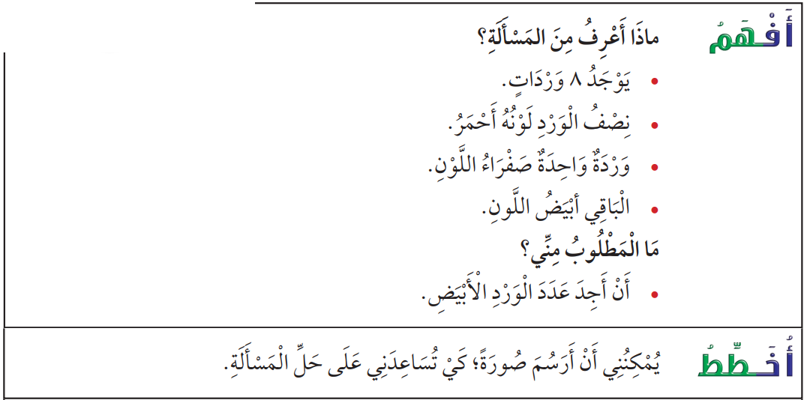

Slide 4
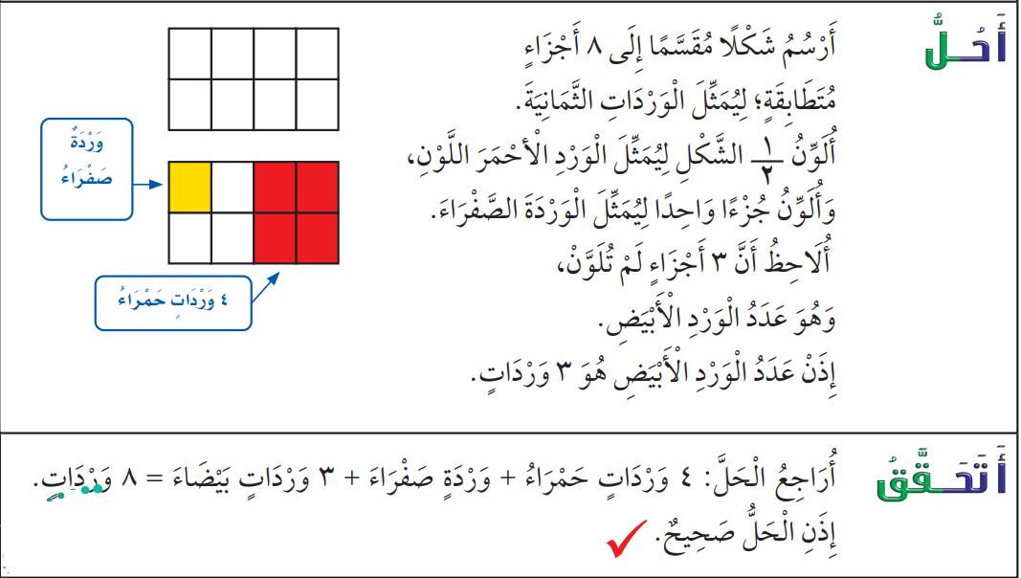

Slide 5





Slide 6



Slide 7


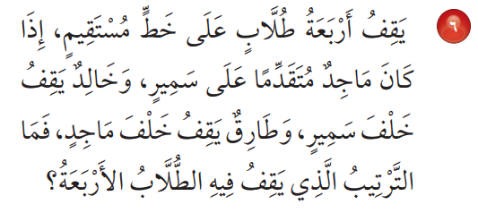
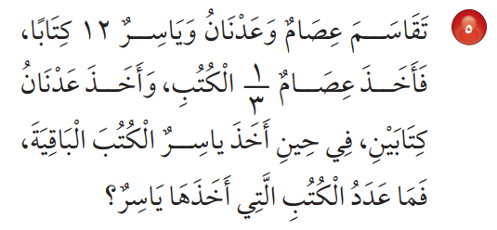

Slide 8
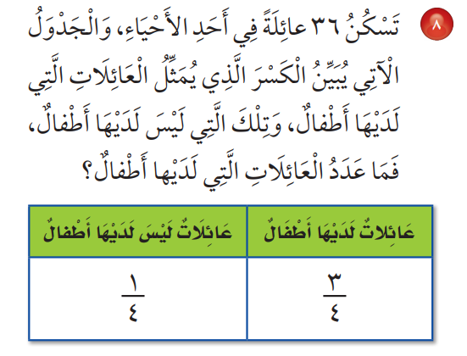
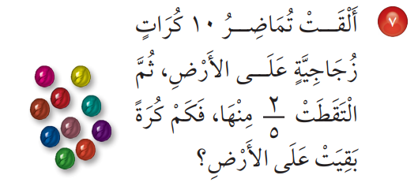

Slide 9
